Slide 1
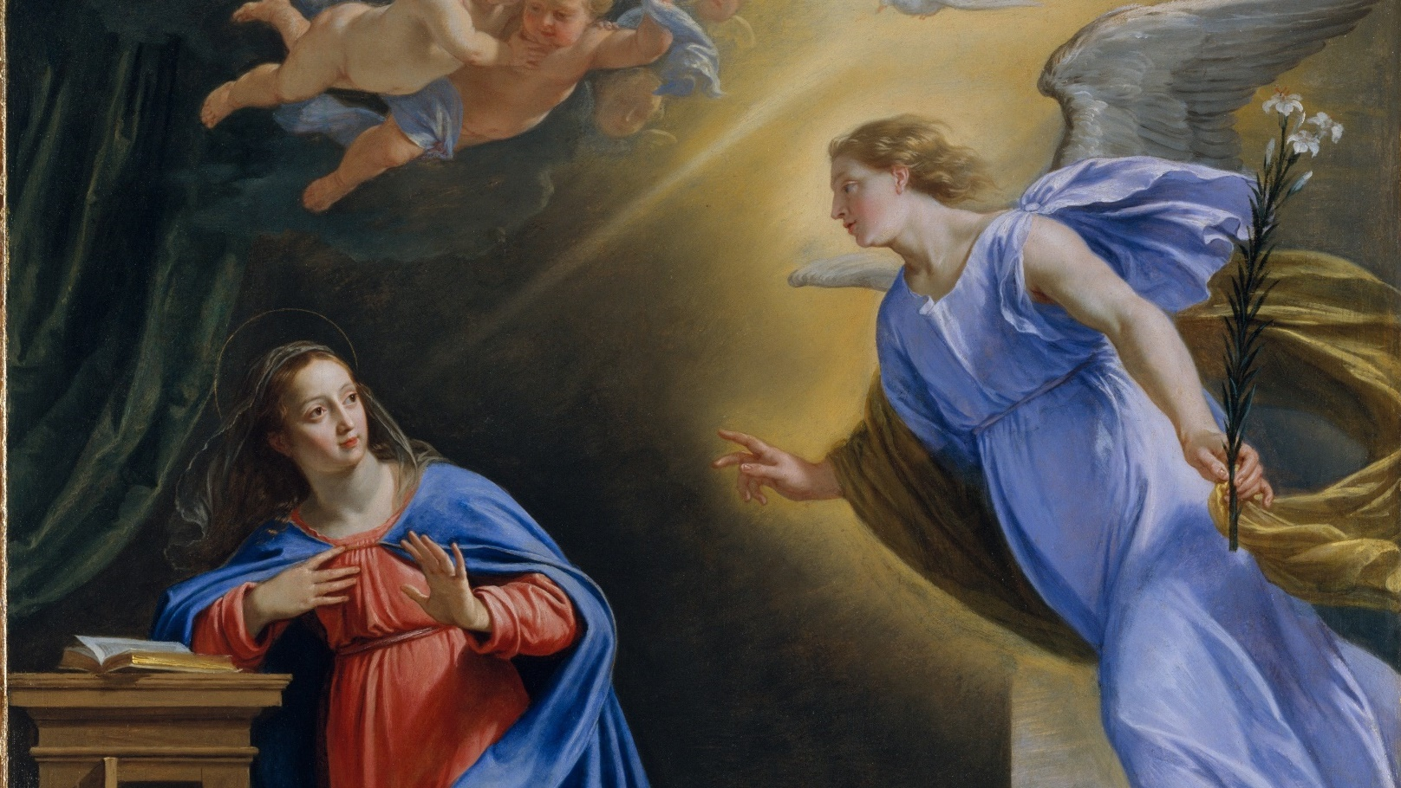
LA VIDA DE CRISTO: LOS MISTERIOS DE GOZO

Slide 2
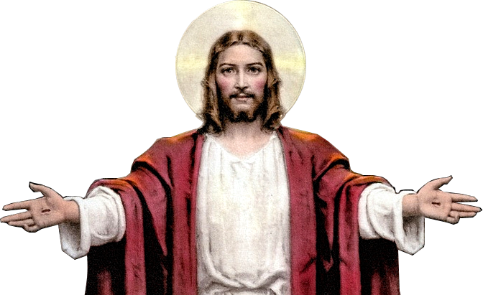
^{Oración inicial}
Señor Jesucristo, te encomendamos nuestra familia y te pedimos tu bendición y protección. Te amamos Señor Jesús con todo nuestro corazón y te pedimos que ayudes a nuestra familia a ser más como la Sagrada Familia. Ayúdanos a ser amables, amorosos y pacientes unos con otros. Danos toda la gracia que necesitamos para convertirnos en santos y tus fieles discípulos.
Amén.

Slide 3
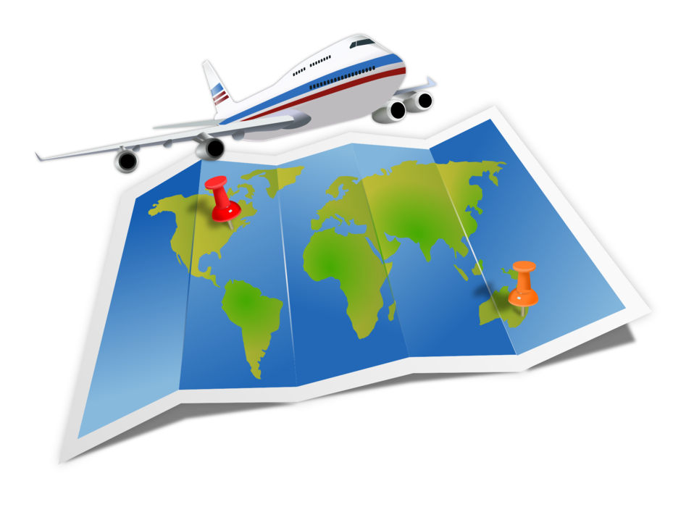
^{ROMPEHIELOS}
AVENTURA EN FAMILIA
Cada miembro de la familia responde a la pregunta:
Si tuvieras que planear un viaje o una aventura familiar, ¿a dónde iría tu familia y por qué?

Slide 4
¿Pregunta?
¿Cómo se le llama a la primera parte de la Biblia?

Slide 6
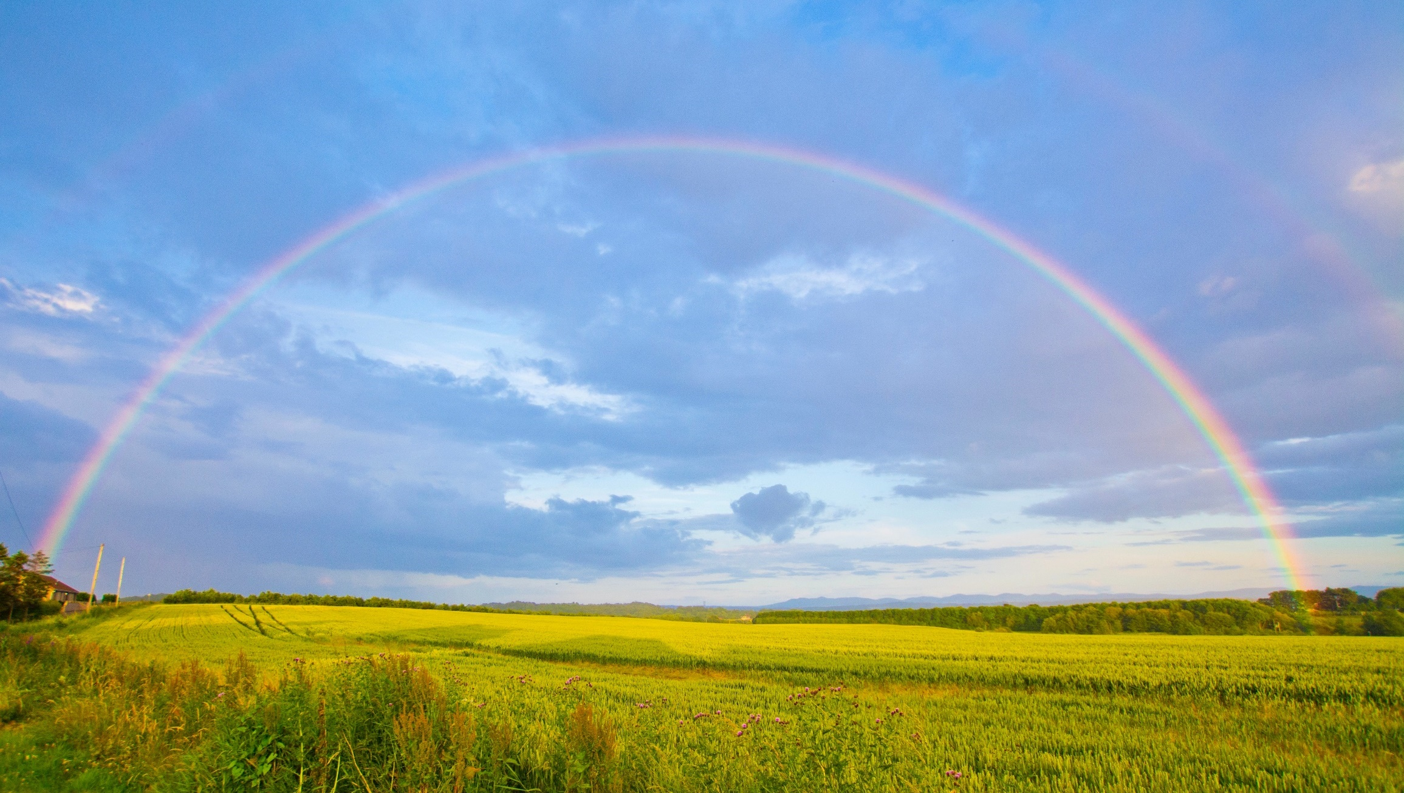
"Pongo mi arco en las nubes, y servirá de señal de la alianza entre yo y la tierra."
Génesis, 9:13

Slide 7
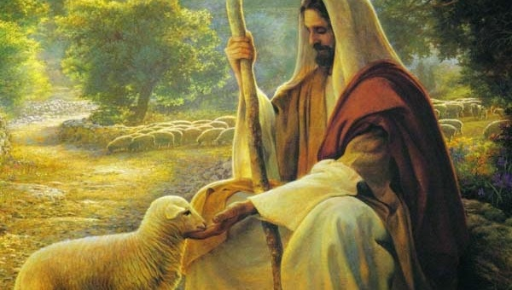

Slide 8
Conversación familiar
La Iglesia católica tiene 7 Sacramentos:
Bautismo, Confirmación, Santa Eucaristía, Penitencia, Unción de los Enfermos, Santo Matrimonio y Orden Sagrado
Comparta sobre un momento en el que recibió uno de los sacramentos y conoció el amor de la Alianza de Dios por usted.

Slide 9
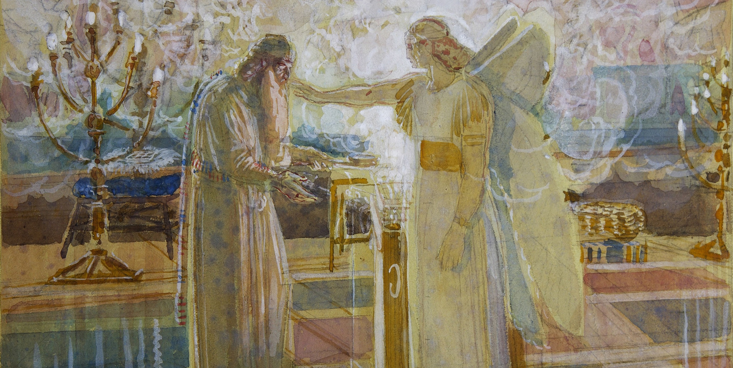
LUCAS 1:5-25

Slide 10
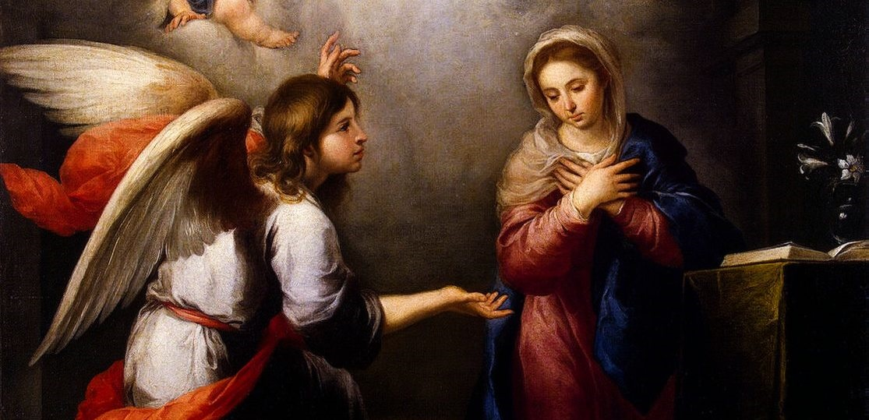
LA ANUNCIACIÓN

Slide 11
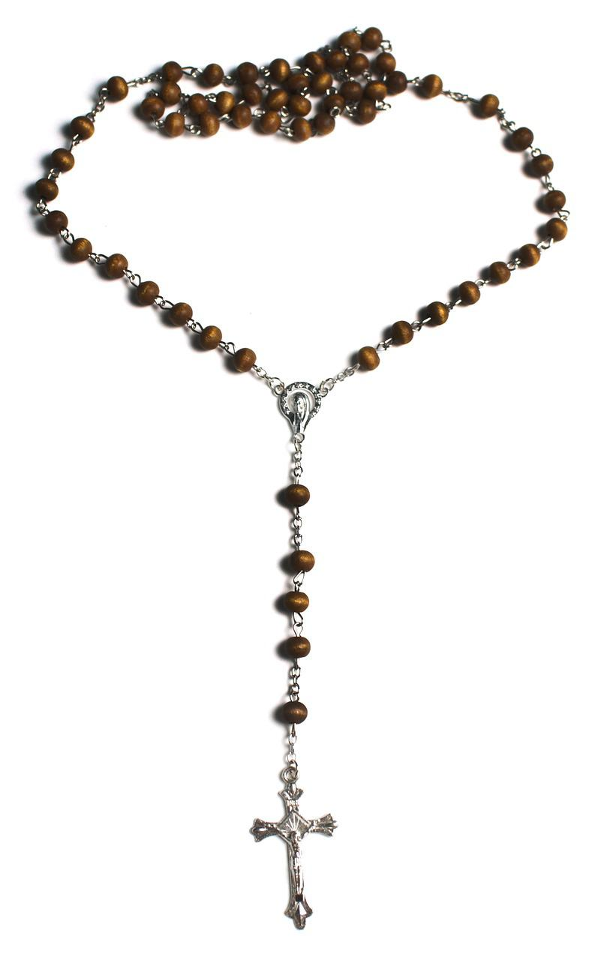
Misión
Su misión familiar en casa consiste en:
Revisar los Recursos recomendados
Conocer mas los Evangelios
Disfrutar el refresco con helado ”Llena de Gracia”
Rezar una década del Rosario meditando en el Segundo Misterio Gozoso (el Visitación) juntos alrededor del altar de su casa/espacio de oración.
Esté preparado para compartir sobre lo que es el Evangelio y lo que aprendió́ sobre los cuatro escritores del Evangelio en la reunión de la Semana 3

Slide 12
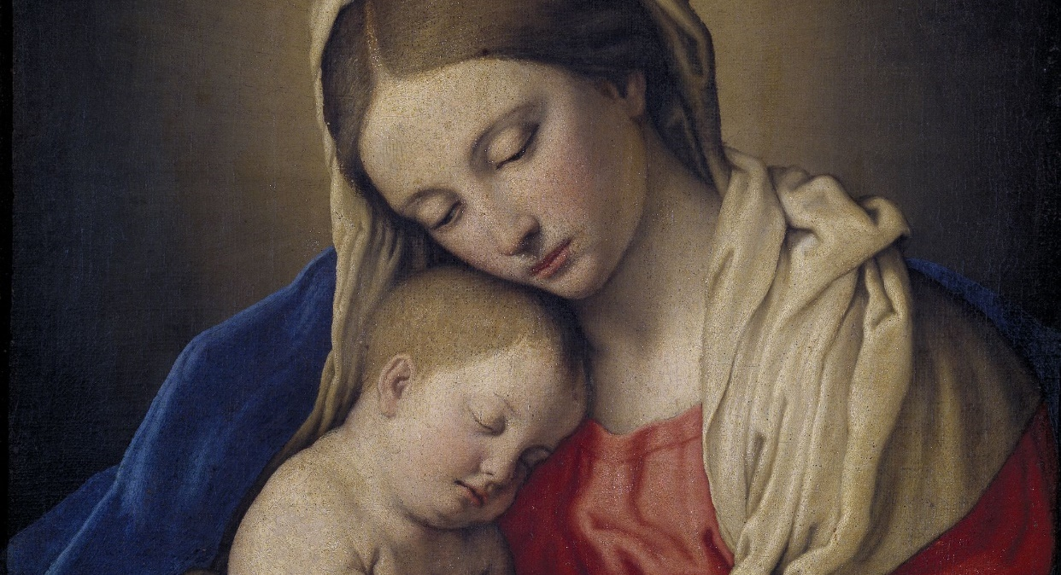
^{Oración Final}
Madre María, Ruega por nosotros para que nuestras familias puedan recibir la gracia de amar verdaderamente a tu Hijo, nuestro Señor Jesucristo. Amén.

